Slide 1
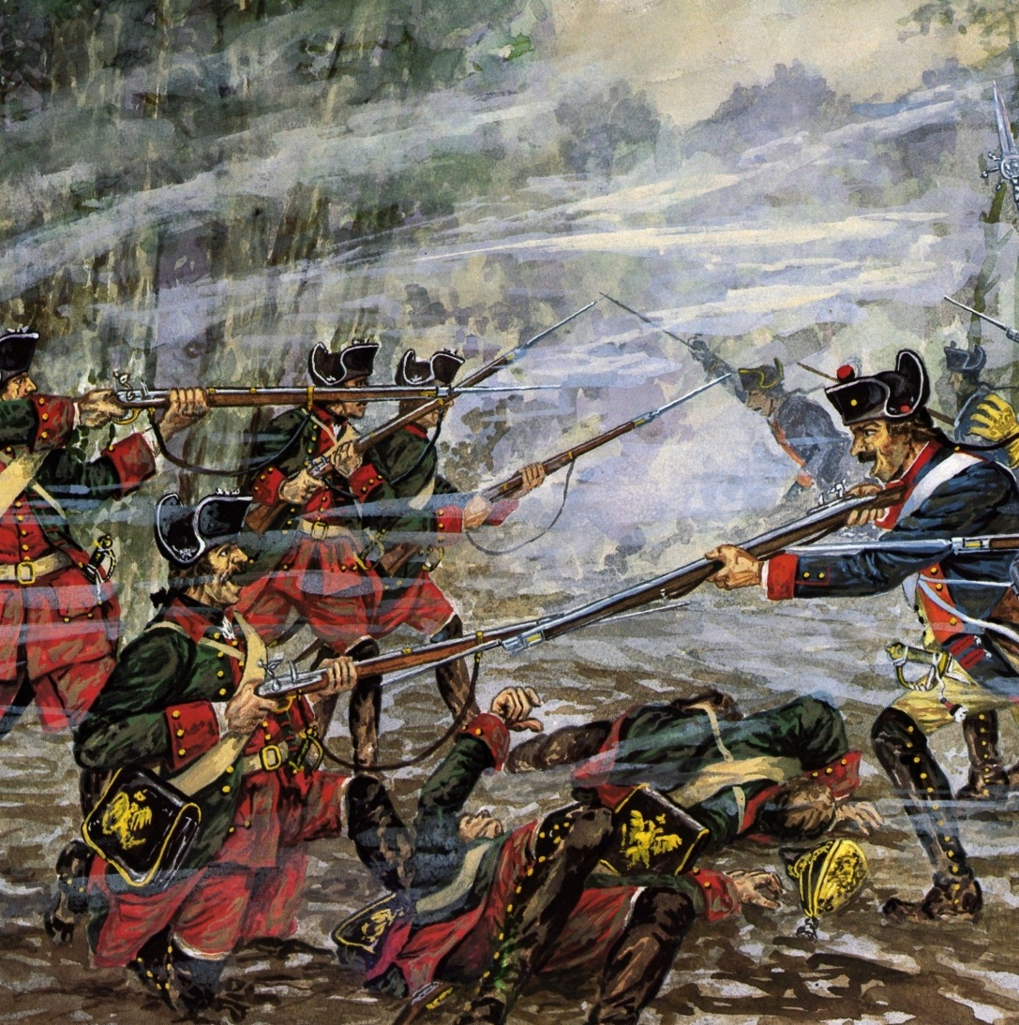
Внешняя политика России в 1725–1762 годах

Slide 2
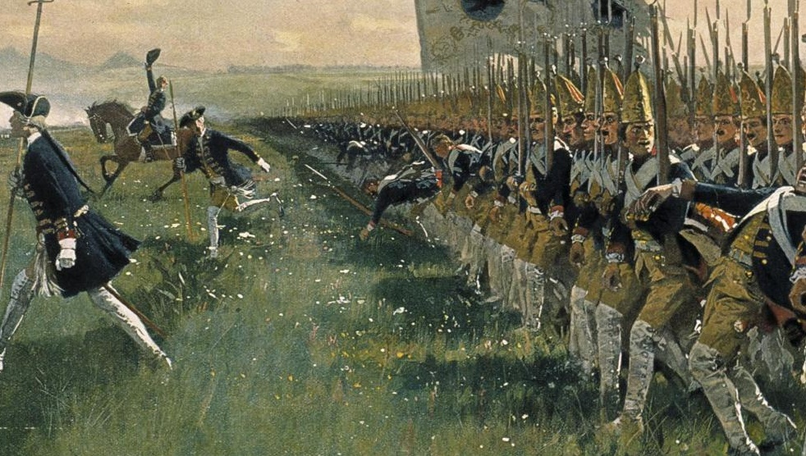
Семилетнюю войну историки в шутку называют «войной разгневанных женщин».

Slide 3
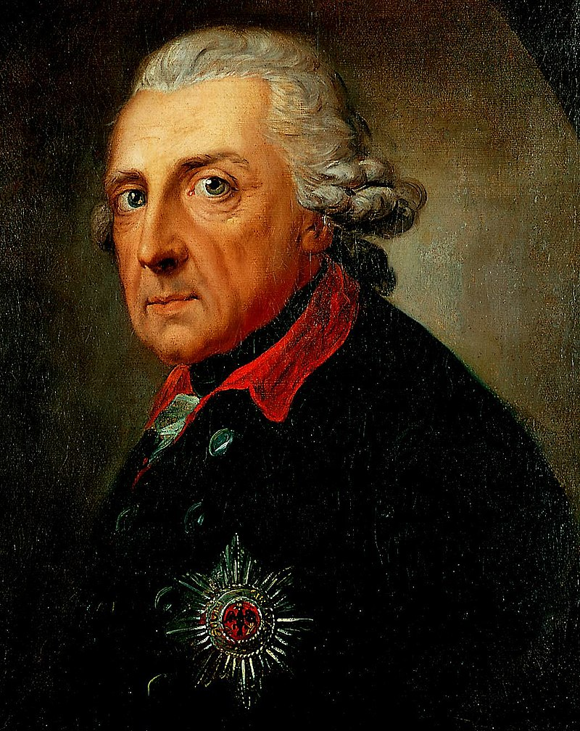
Фридрих II Великий

Slide 4
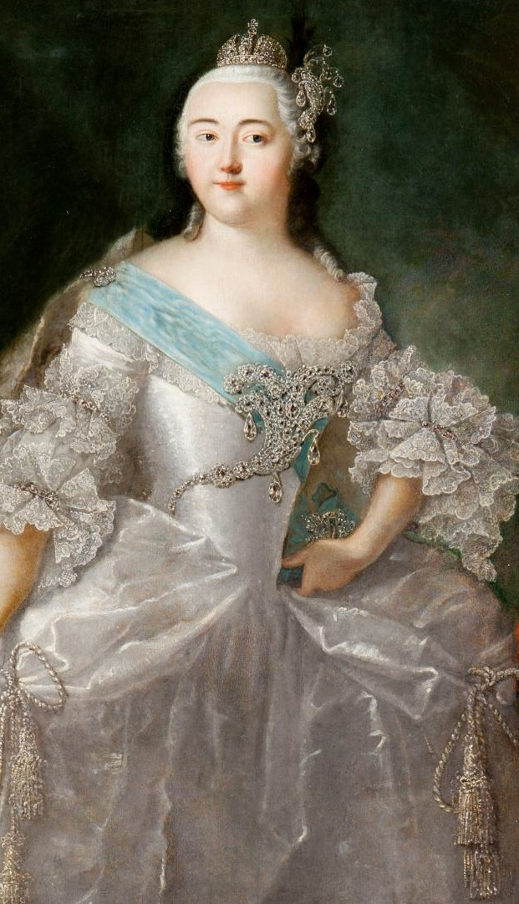
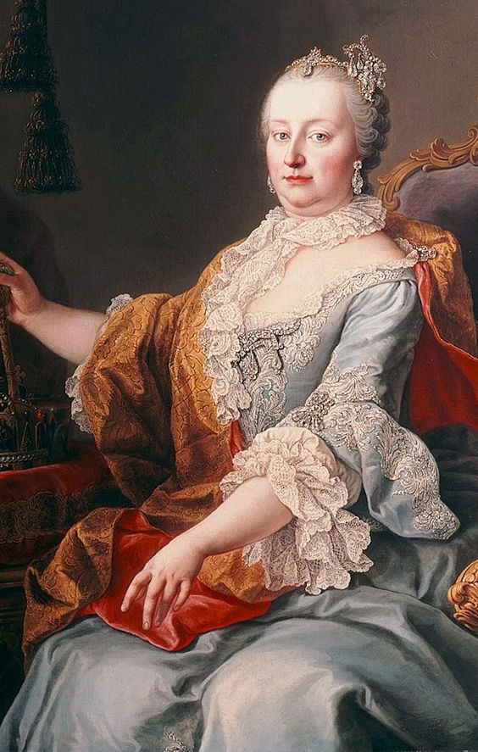
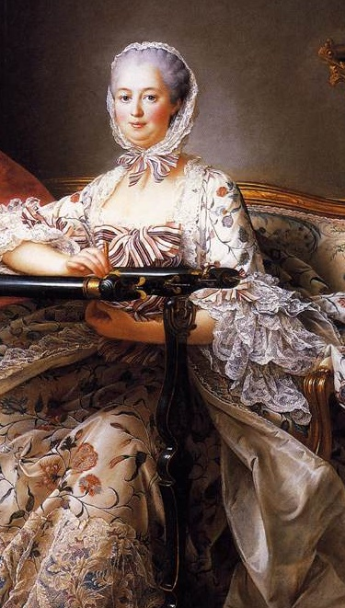

Slide 5
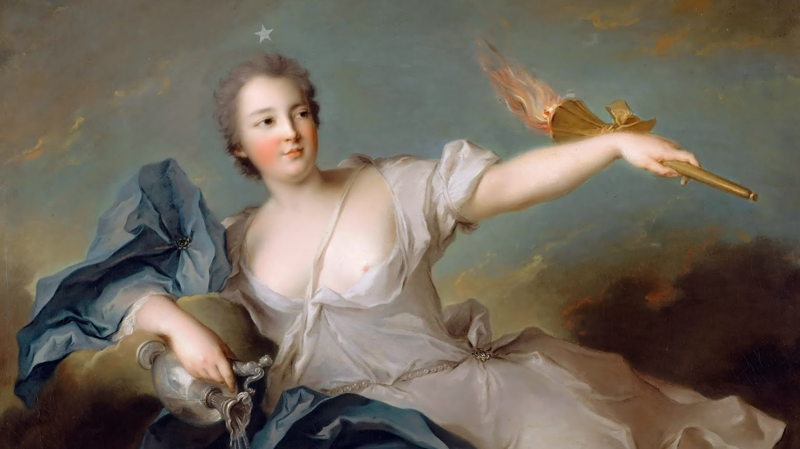
Официальная фаворитка Людовика XV Мари-Анн де Шатору
Титул официальной фаворитки короля Франции позволял дамам вмешиваться в дела страны.

Slide 6
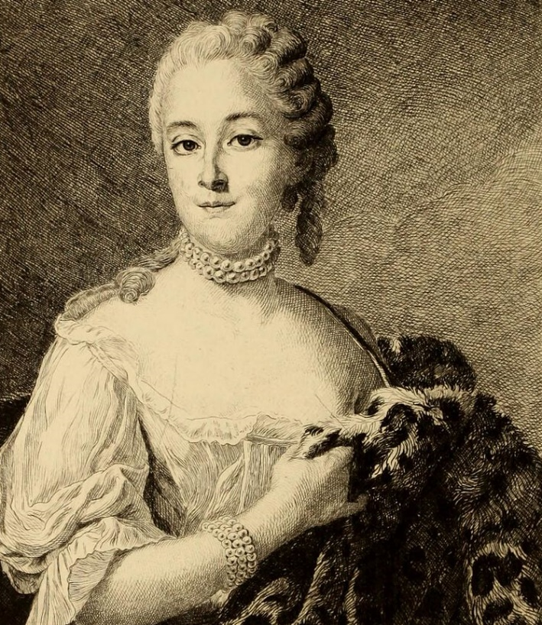
Фаворитка короля Людовика XV маркиза де Помпадур влияла на его политику.
Даже заменяла монарха на заседаниях парламента.

Slide 7
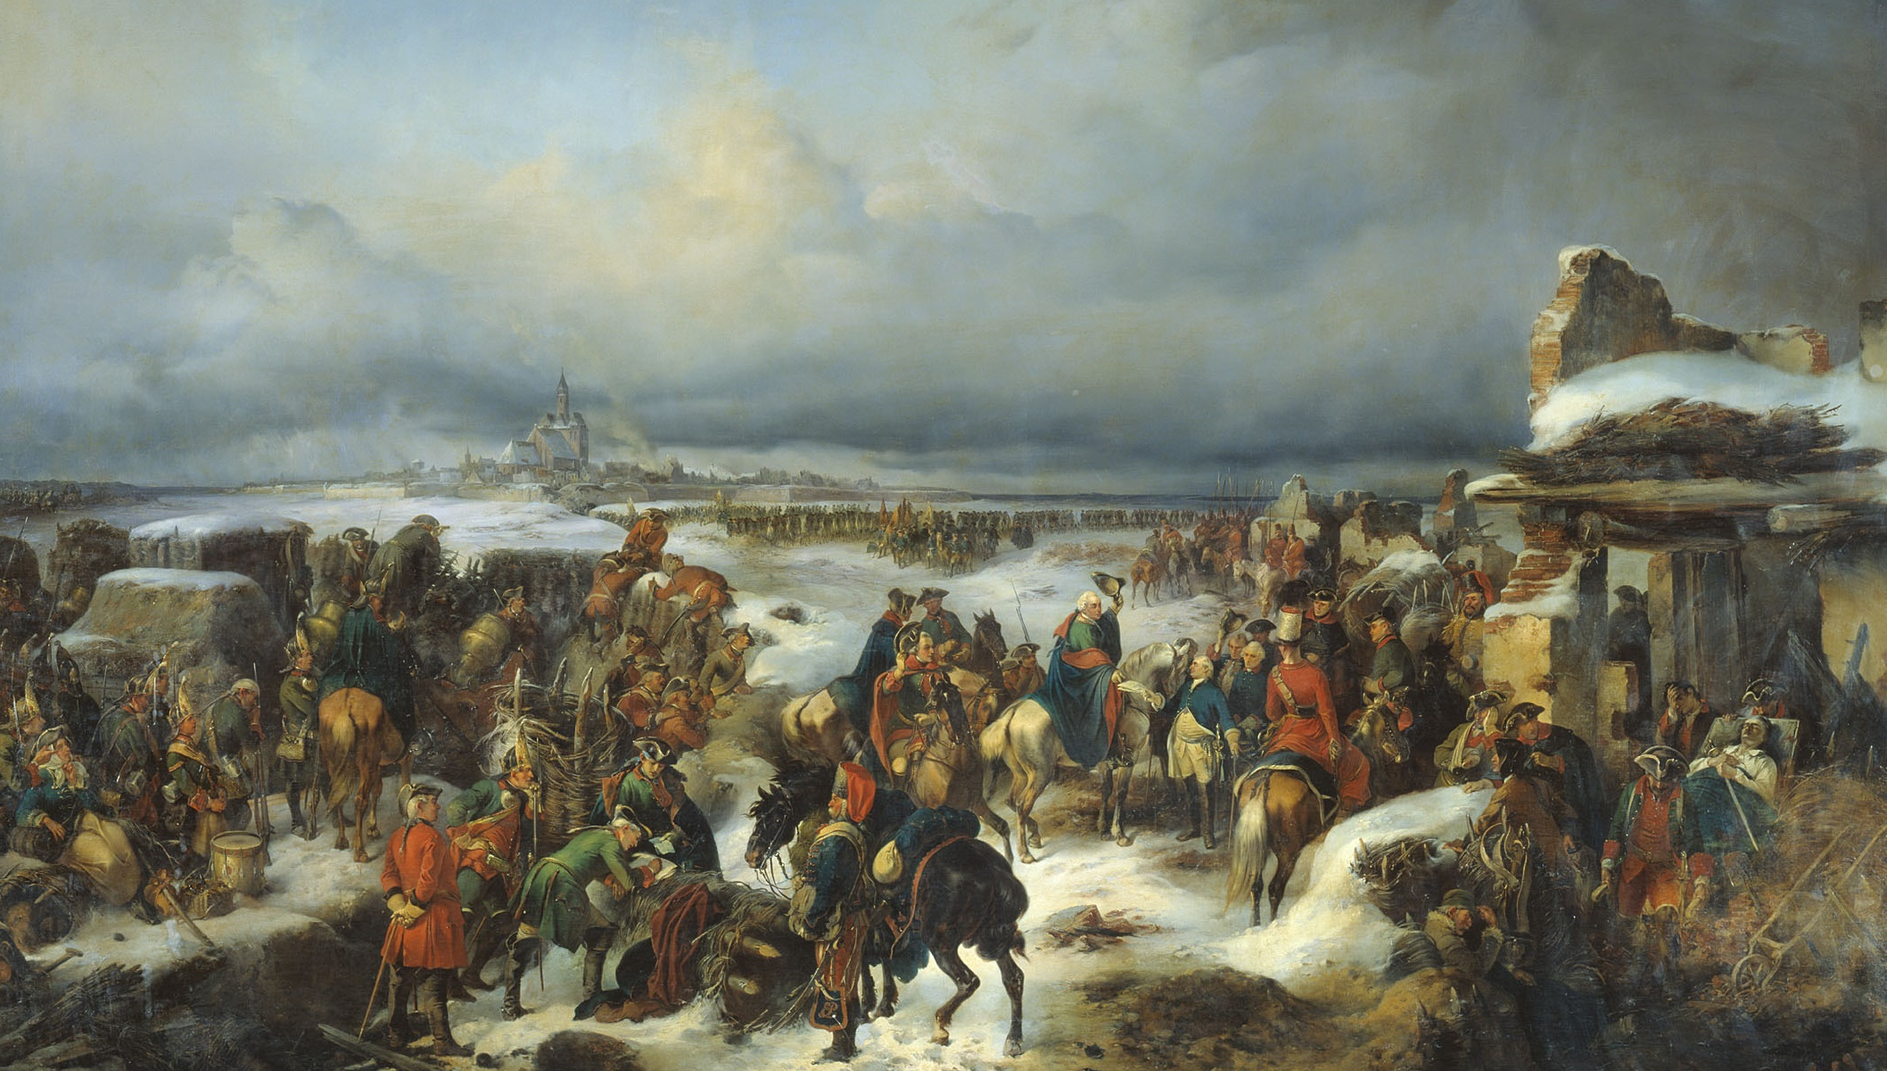
А. Коцебу. Взятие крепости
Кольберг.
1852

Slide 8
Вопросы занятия
1
Россия в сообществе европейских держав.
2
Участие России в Семилетней войне.
3
Русско-турецкая война 1735–1739 годов.
4
Отношения со странами Средней Азии и Востока.

Slide 9
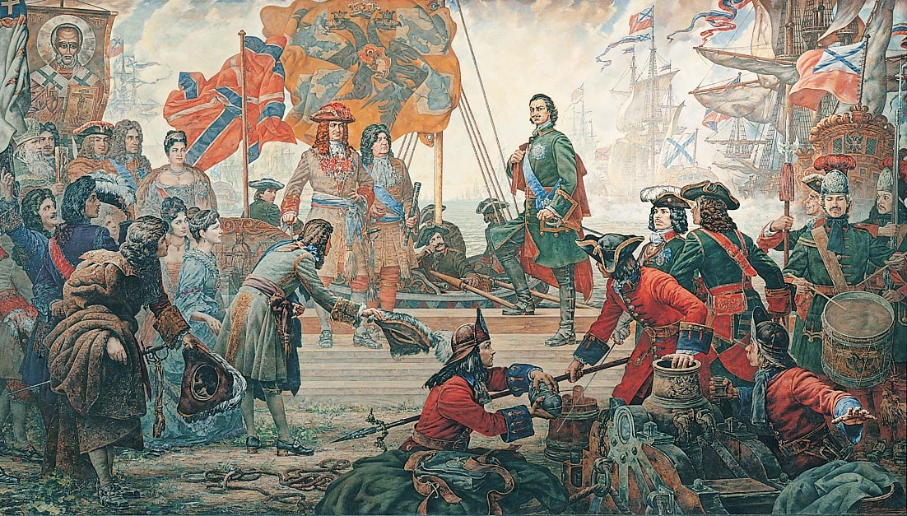
Пётр I смог превратить Россию в сильную европейскую державу.

Slide 10
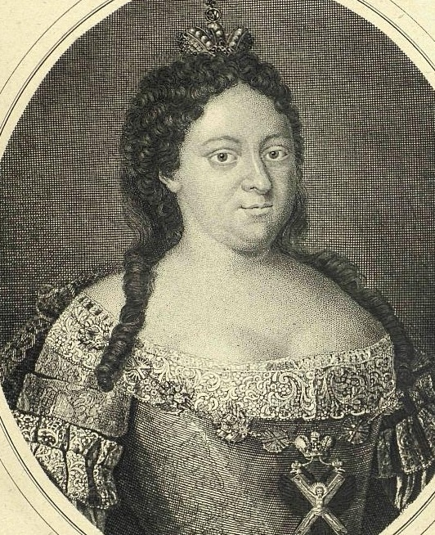
Задачи преемников Петра I
1
2
Сохранение за Россией статуса сильной европейской державы.
Необходимость выбора стратегического союзника государства.

Slide 11
Европейская политика России
1
2
3
Желание России вступить в союз с Францией, Австрийской империей Габсбургов
Обеспокоенность французского правительства возрастающей мощью Российского государства
Решение Франции создать «восточный барьер» из Польши, Швеции и Османской империи

Slide 12
Европейская политика России
Желание ослабить Речь Посполитую
Наличие общих интересов у России и Австрии
Заключение договора России и Австрии
в августе 1726 года
Борьба с Османской империей

Slide 13
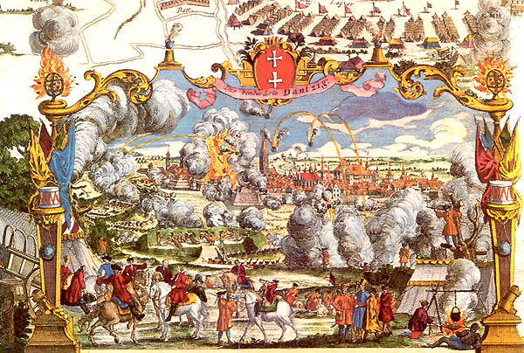
Венский договор 1726 года
Договор с Австрией стал основой внешней политики России XVIII века и провозглашал совместные усилия по поддержанию мира в Европе.

Slide 14
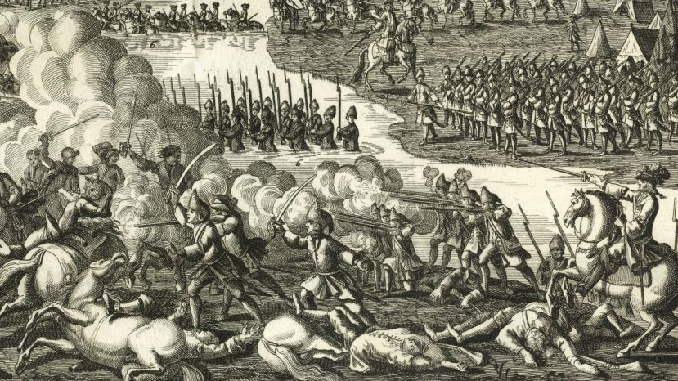
Битва при Гвасталле
Россия вместе с Австрией участвовала в Войне за польское наследство 1733–1735 годов.

Slide 15
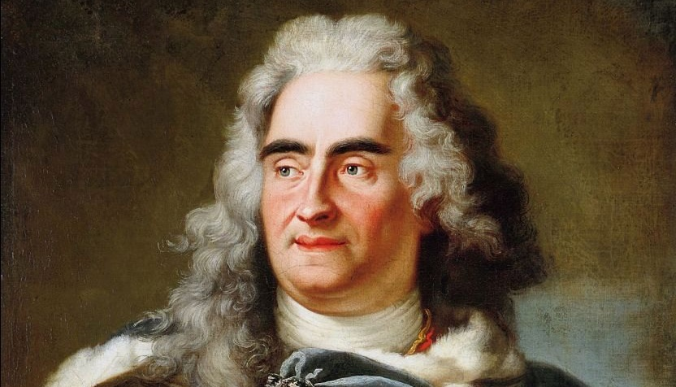
Август II Сильный

Slide 16
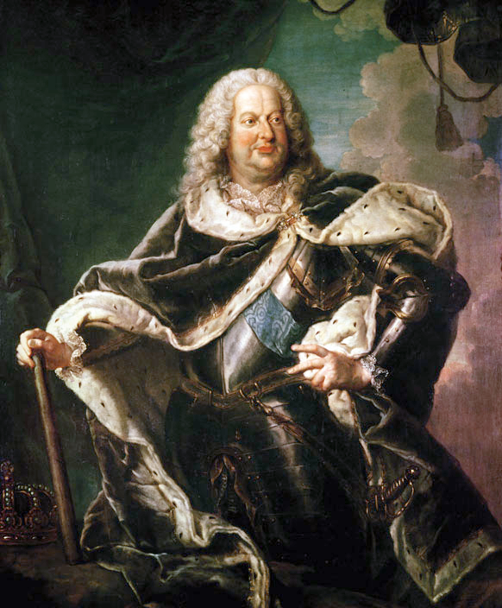
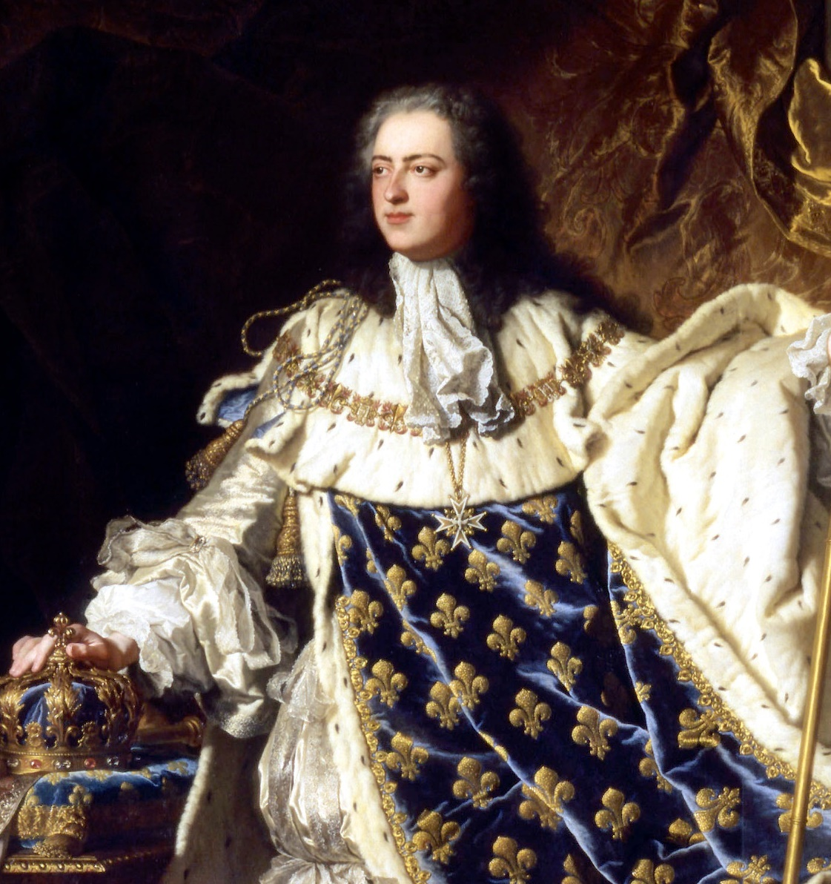
Станислав Лещинский (слева) и Людовик XV

Slide 17
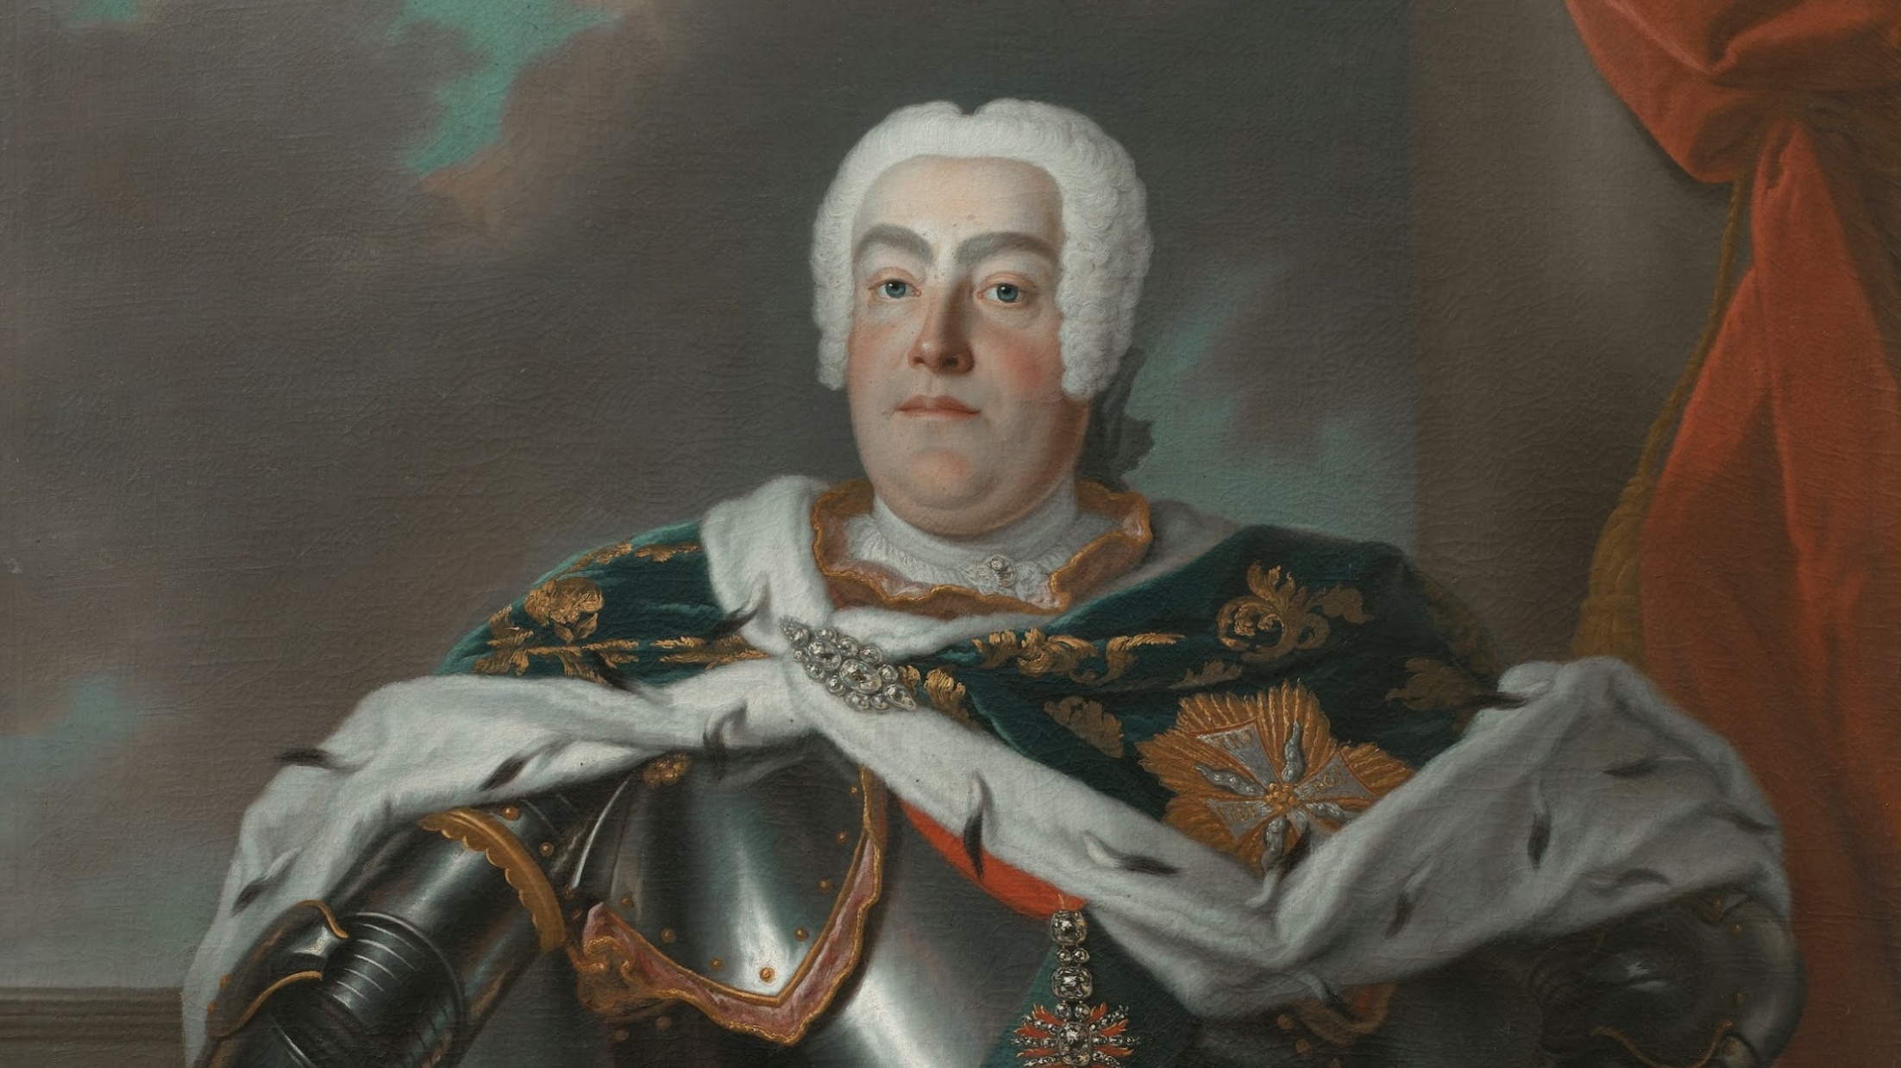
Саксонский курфюрст Фридрих Август II
Россия и Австрия поддерживали кандидатуру Фридриха Августа II.

Slide 18
Война за польское наследство
Ввод в Польшу русских войск
Капитуляция Гданьска в 1734 году
Победа антифранцузской коалиции
Избрание польским королём Фридриха Августа

Slide 19
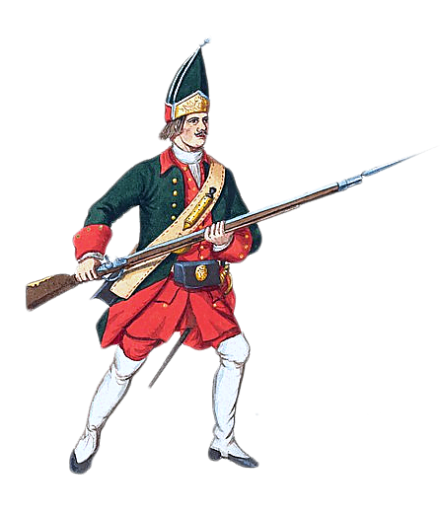
Итоги Войны за польское наследство
1
Укрепились международные позиции русского правительства.
2
Увеличилось влияние России на Польшу.
3
Франция добилась ослабления Австрии.

Slide 20
Союз России и Австрии
Походы 1735 и 1748 годов для оказания помощи австрийскому императору
Успешные действия русской армии
Прекращение военных действий между Австрией и Францией

Slide 21
Отношения России и Швеции
Победа России в Северной войне
Превращение Швеции в союзницу России
Смерть императора Петра I
Начало войны Швеции и России летом 1741 года
Стремление Швеции вернуть утраченные территории
Укрепление позиций сторонников реванша в шведском обществе

Slide 22
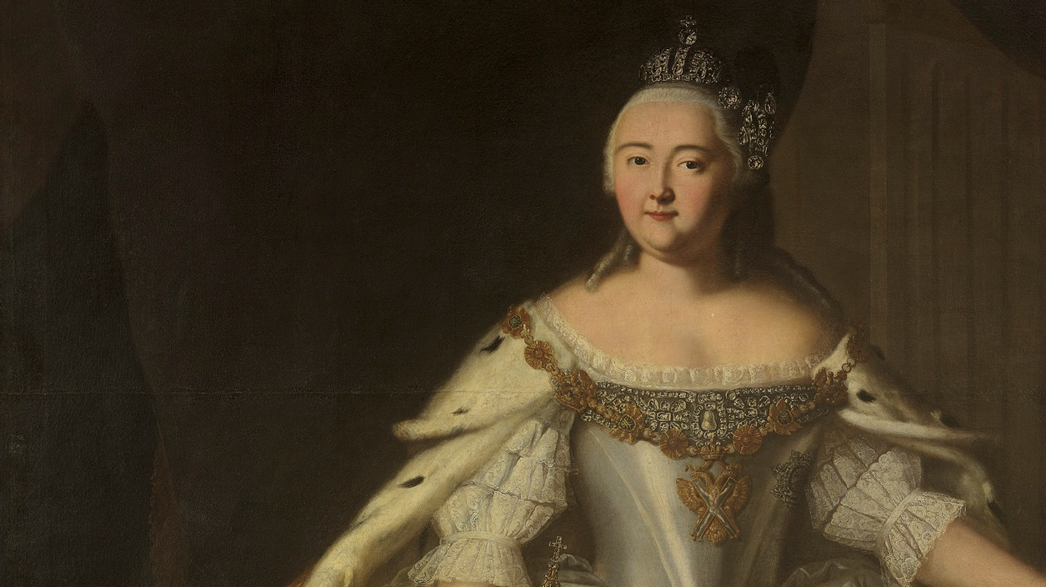
Елизавета Петровна продолжила войну со Швецией.

Slide 23
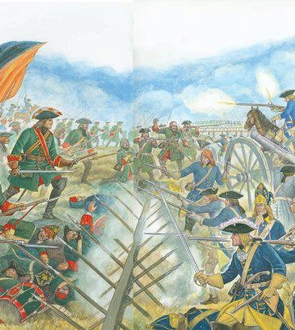
Шведская армия в Финляндии капитулировала в августе 1742 года.
Война закончилась в мае 1743 года подписанием Абоского мира.

Slide 24
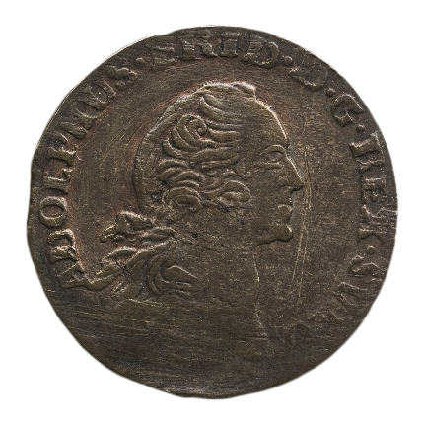
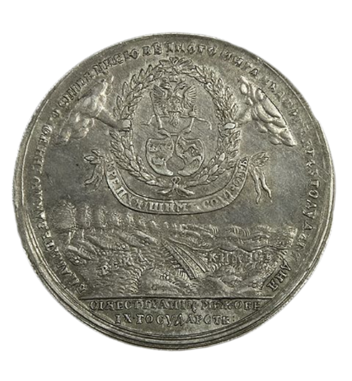
Итоги Абоского мира 1743 года
1
2
Россия получала от Швеции Юго-Восточную Финляндию.
Швеция избрала королём Адольфа Фридриха Гольштейн-Готторпского.

Slide 25
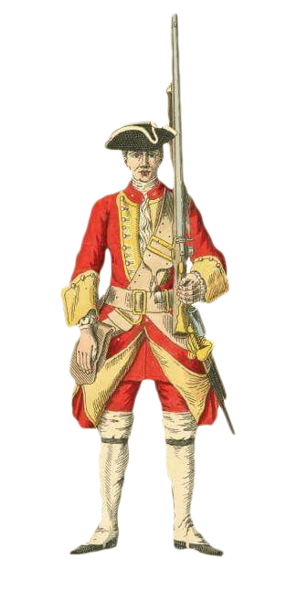
Расстановка политических сил в Европе к середине 1750-х годов
1
На первый план вышли противоречия Англии и Франции, которые вели борьбу за колонии.
2
Свои позиции усилила Пруссия, армия которой считалась непобедимой.
3
Общая угроза в лице прусского короля укрепила отношения Австрии и Франции.

Slide 26
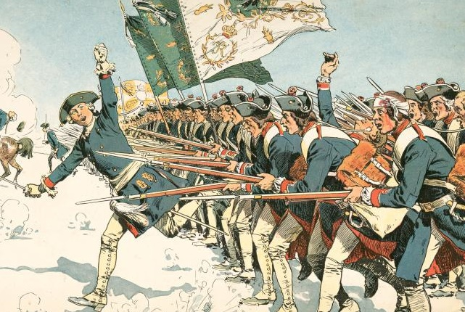
Европейские коалиции
В 1756–1757 годах сложились коалиции, противостоявшие друг другу.
Пруссия и Англия с одной стороны, Франция, Австрия, Россия и Саксония – с другой.

Slide 27
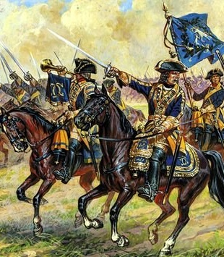
В 1757 году к антипрусскому союзу присоединилась Швеция.

Slide 28
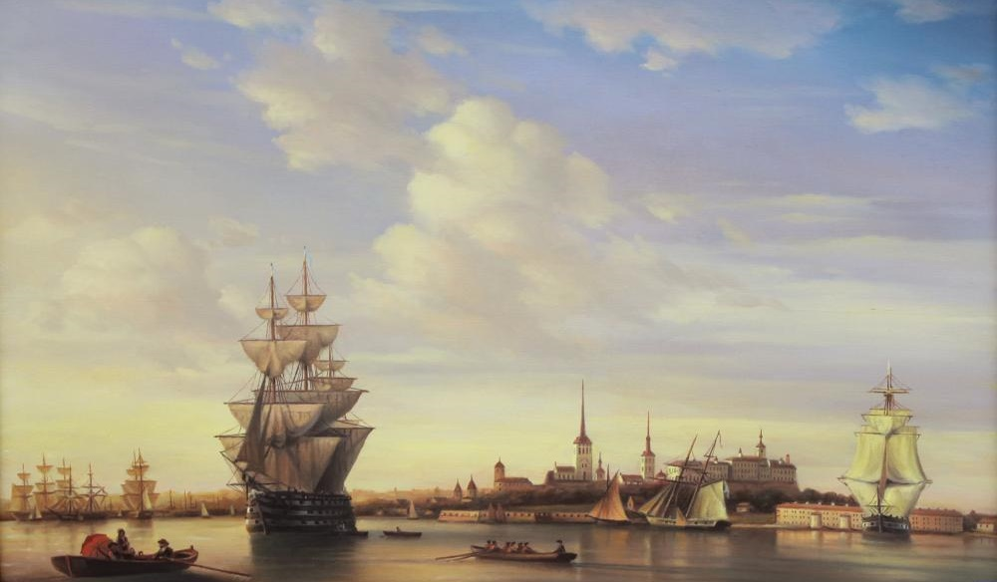
Участие в антипрусском союзе могло помочь России уберечь свои владения в Прибалтике от Пруссии.
И. Айвазовский.
Ревель.
1844

Slide 29
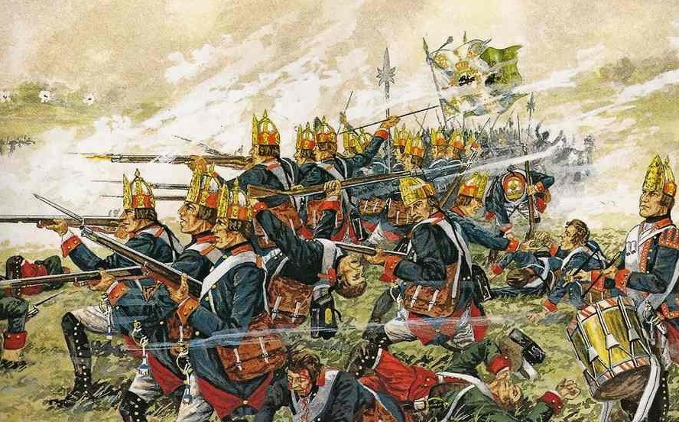
Начало Семилетней войны
В августе 1756 года прусский король Фридрих II внезапно вторгся
в Саксонию и оккупировал её.

Slide 30
Выход Саксонии из Семилетней войны
Тактика быстрого перебрасывания армии у Фридриха II
Стремление расправиться
с противниками поодиночке
Разгром саксонской армии осенью 1756 года
Несогласованность в действиях союзников

Slide 31
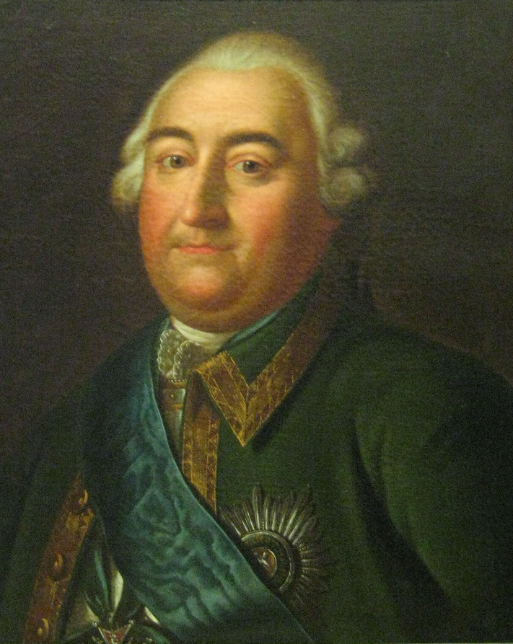
Летом 1757 года боевые действия против Пруссии начала Россия.
Русскую армию возглавил генерал-фельдмаршал С. Ф. Апраксин.

Slide 32
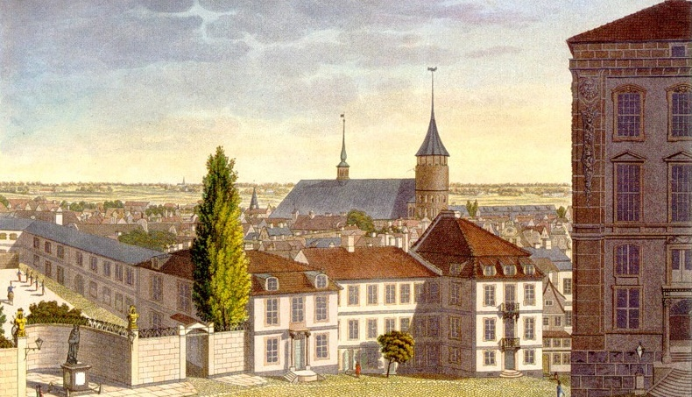
От Елизаветы Петровны Апраксин получил приказ взять Кёнигсберг.

Slide 33
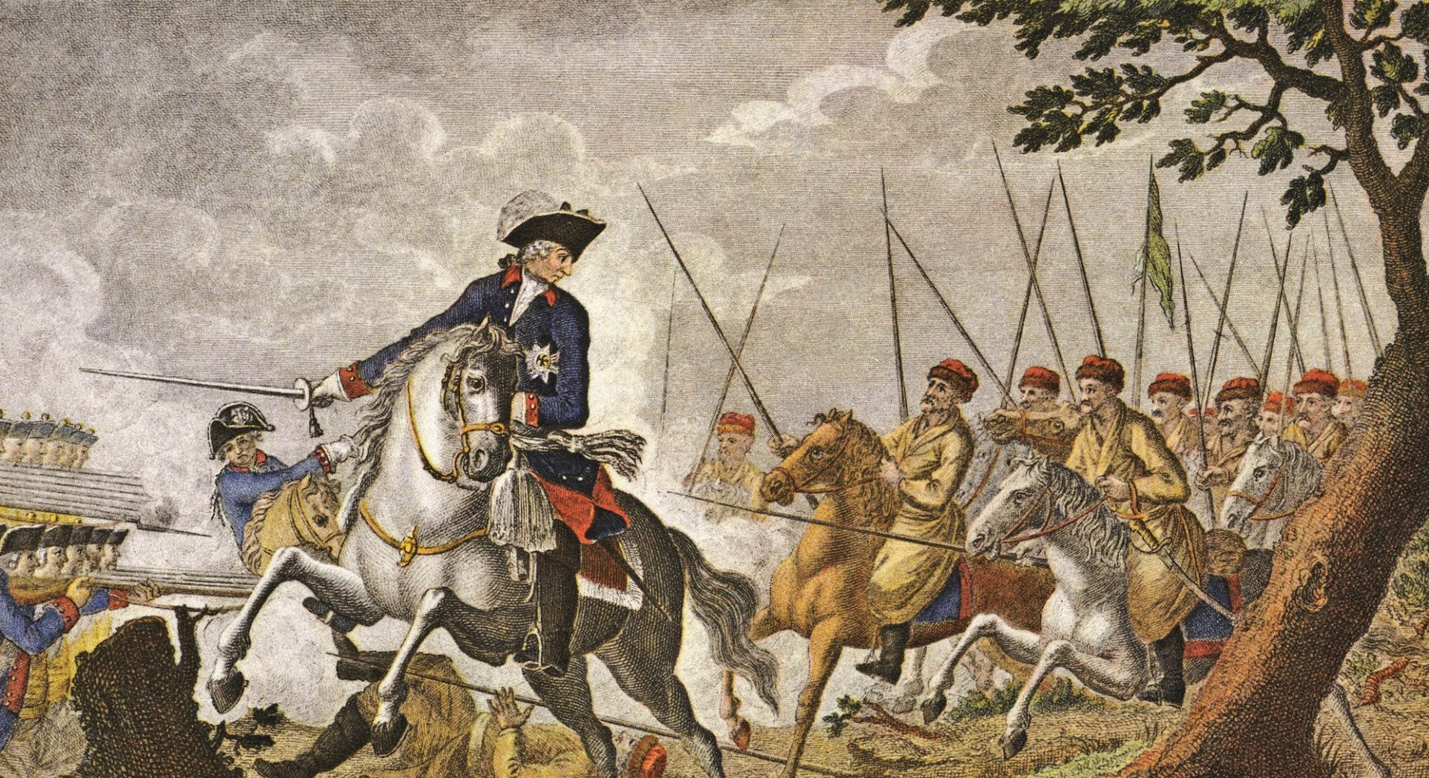
По пути к Кёнигсбергу русская армия заняла Мемель, Тильзит и другие города.

Slide 34
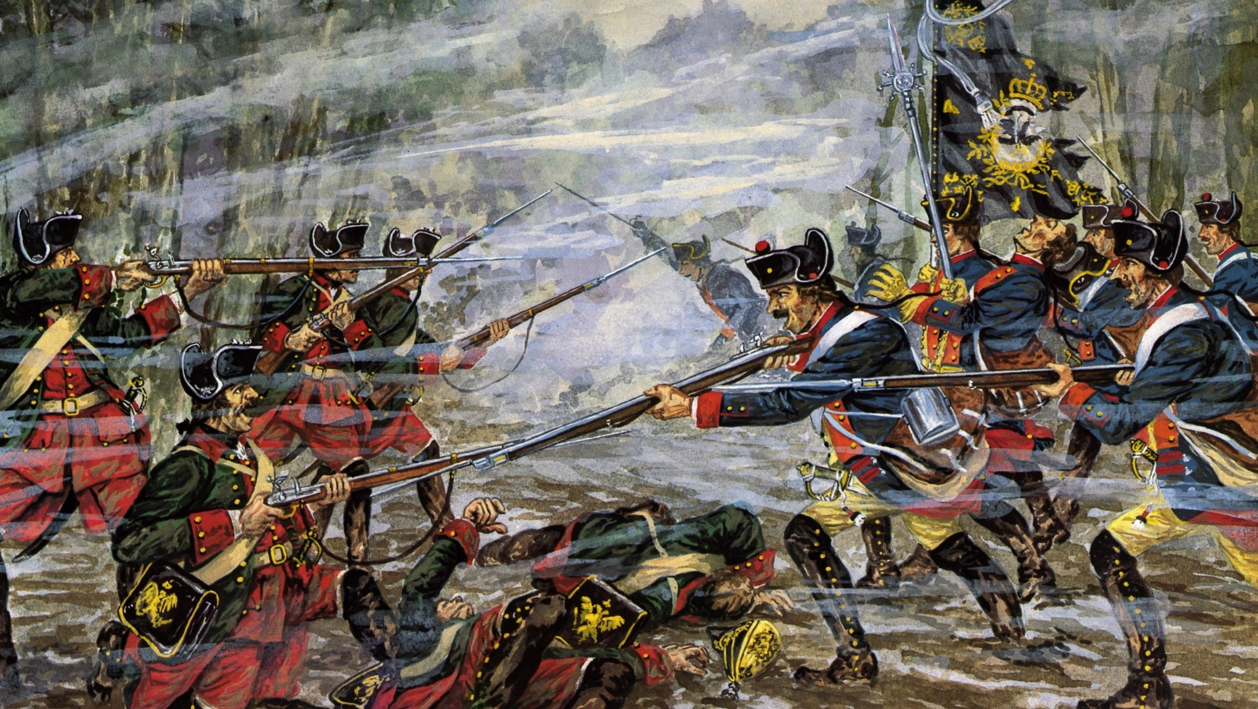
В сражении при Гросс-Егерсдорфе 19 августа 1757 года прусская армия была разбита.

Slide 35
Россия в Семилетней войне
1
2
3
Победа русского
войска в битве
при Гросс-Егерсдорфе
Решение
С. Ф. Апраксина
отступить после битвы
Отстранение Апраксина
от командования
и суд над ним

Slide 36
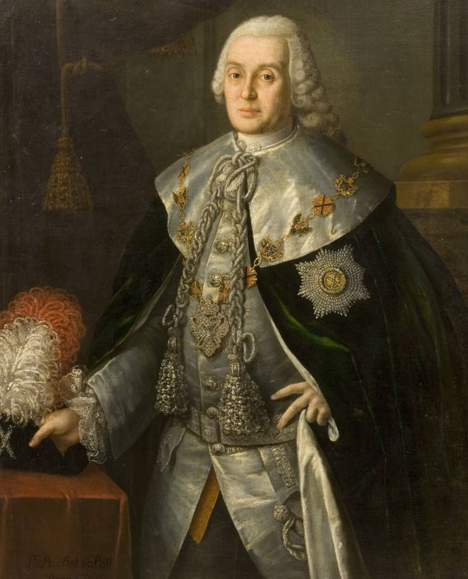
Новым командующим армией был назначен генерал В. В. Фермор.
Русской армии удалось занять Кёнигсберг и Восточную Пруссию.

Slide 37
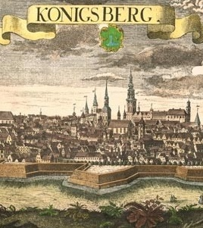
В январе 1758 года Восточная Пруссия была присоединена к России по указу императрицы Елизаветы Петровны.

Slide 38
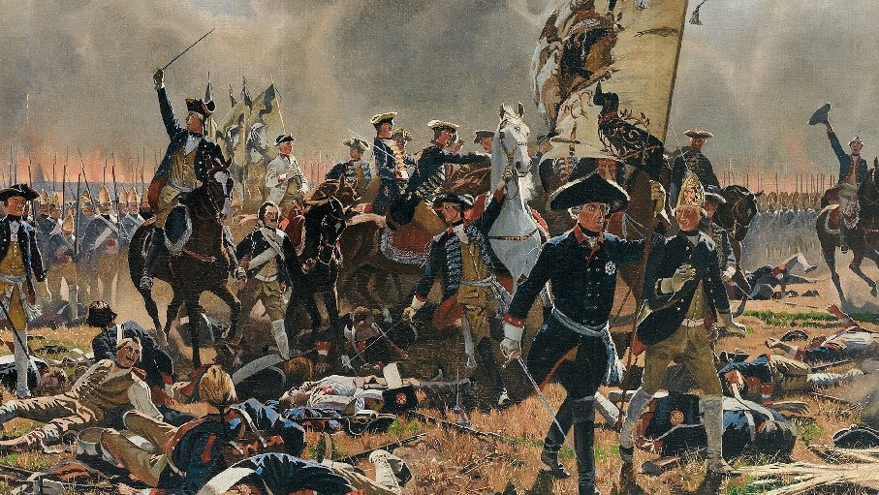
К. Рёхлинг.
Фридрих II
в битве
при Цорндорфе.
1911
14 августа
1758 года состоялось сражение
у деревни Цорндорф.

Slide 39
Битва при Цорндорфе
В ключевой момент битвы командующий армией Фермор бежал с поля боя
Русские войска устояли под натиском прусской армии
Русские войска вынудили прусскую армию отступить

Slide 40
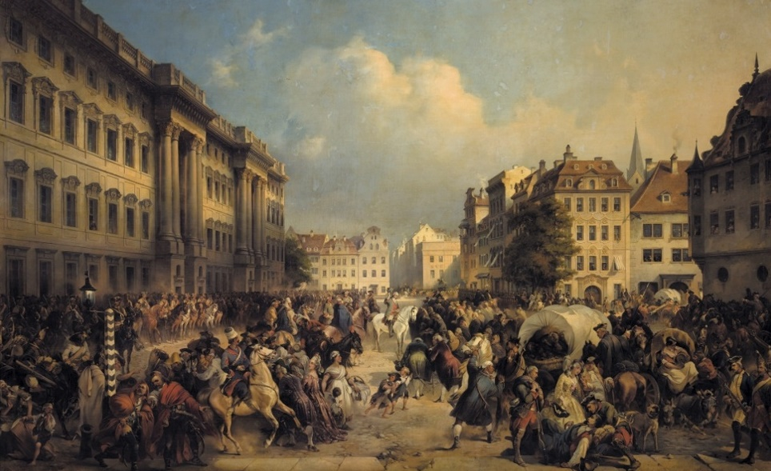
А. Коцебу.
Взятие Берлина русскими войсками
в 1760 году.
1889

Slide 41
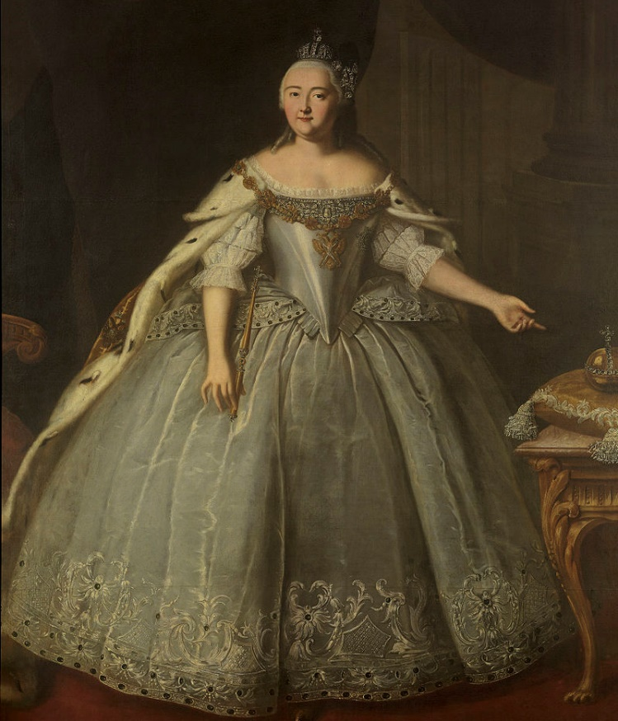
В самый разгар заключительного этапа Семилетней войны умерла императрица Елизавета Петровна.

Slide 42
Выход России из Семилетней войны
Вступление на престол Петра III в 1762 году
Прекращение военных действий против Пруссии
Отказ России от Восточной Пруссии и всех приобретений
Заключение сепаратного договора с Фридрихом II

Slide 43
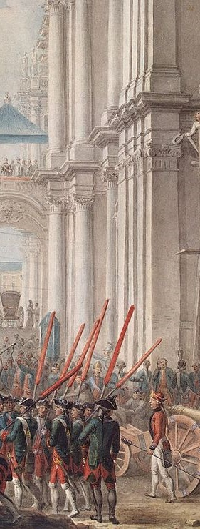
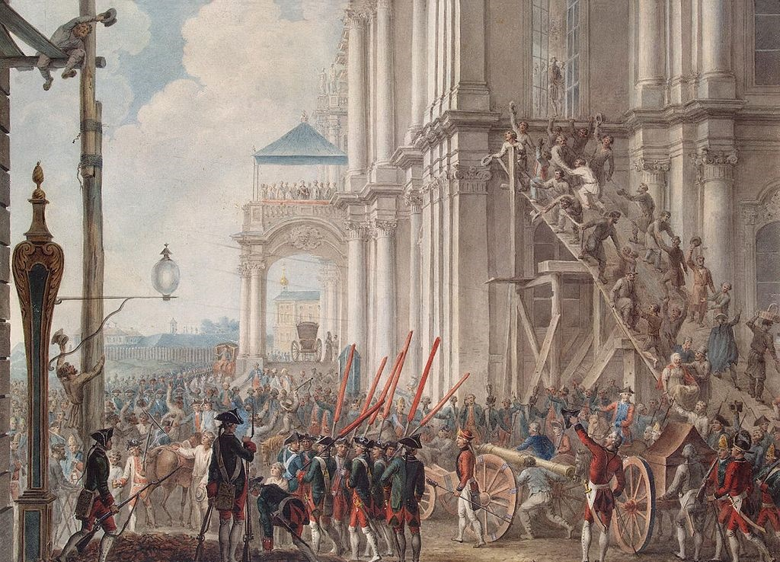
Екатерина II расторгла союз с Пруссией, но вновь вступать с ней в войну не стала.

Slide 44
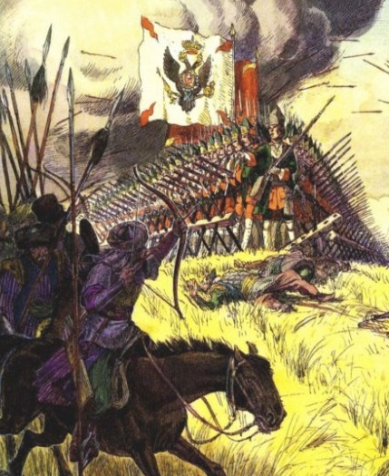
Российские государи проводили активную внешнюю политику
в южном направлении.

Slide 45
Внешняя политика России
1
2
3
Обострение русско-турецких отношений в середине XVIII века
Появление у России необходимости заключения союза с Персией
Совместное выступление против Османской империи и Крымского ханства

Slide 46
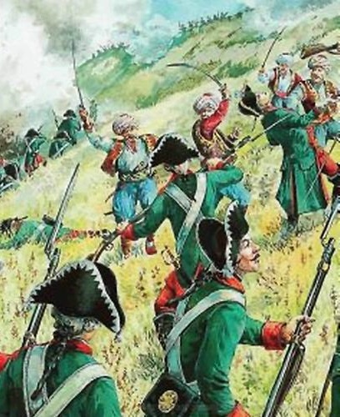
По договорам 1732 и 1735 годов российское правительство возвратило Персии области, захваченные в результате похода Петра I в 1722–1723 годах.

Slide 47
Крымский поход Миниха
Начало похода русских войск на Крымское ханство в 1736 году
Прорыв укреплений на Перекопском перешейке
Вторжение русской армии во владения крымского хана
Вынужденное отступление армии Миниха из Крыма
Нехватка провианта, фуража и воды, жара и болезни
Взятие русской армией столицы ханства (Бахчисарая)

Slide 48
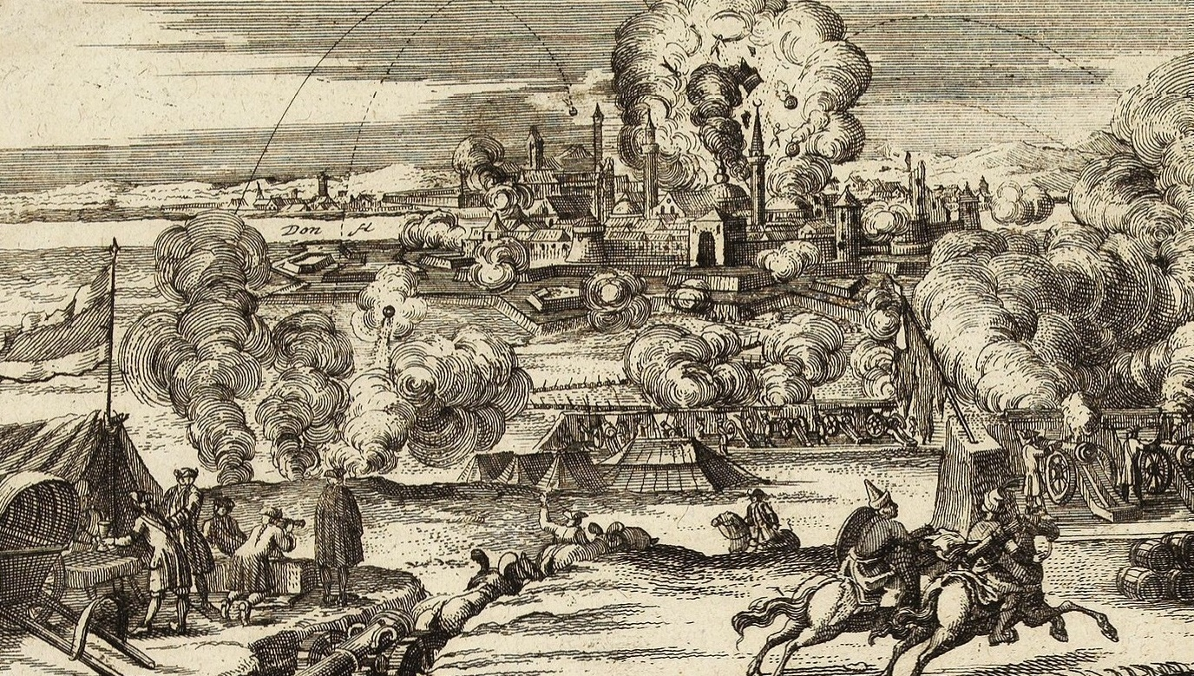
Осада Азова в 1736 году
В 1736 году русская армия под командованием Петра Петровича Ласси захватила Азов.

Slide 49
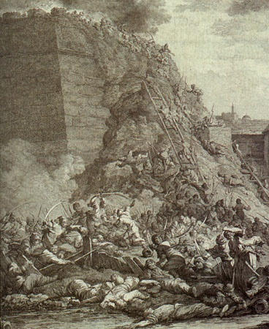
В 1737 году Миних взял турецкую крепость Очаков в устье Днепра.

Slide 50
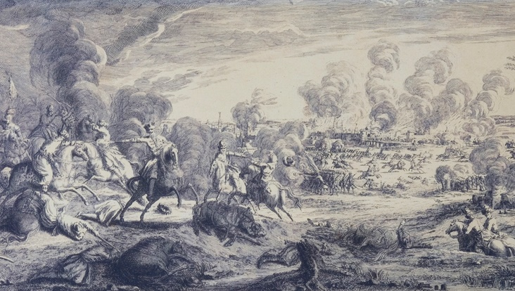
Штурм Очакова в 1737 году
Из-за вспышки чумы и трудностей со снабжением русской армии пришлось покинуть Очаков.

Slide 51
Русско-турецкая война 1735–1739 годов
Выдвижение Миниха в 1739 году в турецкие владения на Балканском полуострове
Поддержка и помощь со снабжением русского войска местным населением
Сдача без сопротивления крепости Хотин, вступление русских войск в Яссы
Разгром турок в сражении у местечка Ставучаны в августе
1739 года

Slide 52
Русско-турецкая война 1735–1739 годов
Поражение австрийской армии от османов под стенами Белграда
Заключение Австрией отдельного мира с Турцией
Завершение войны невыгодным для России Белградским миром

Slide 53
Условия Белградского мира для России
1
Потеря выхода к Чёрному морю, запрет держать там свой военный флот.
2
Торговля с Османской империей только с использованием турецких кораблей.
3
Получение Азова без права строить укрепления и полосы вдоль среднего течения Днепра.
4
Гарантии свободного посещения святых мест в Иерусалиме паломниками.

Slide 54
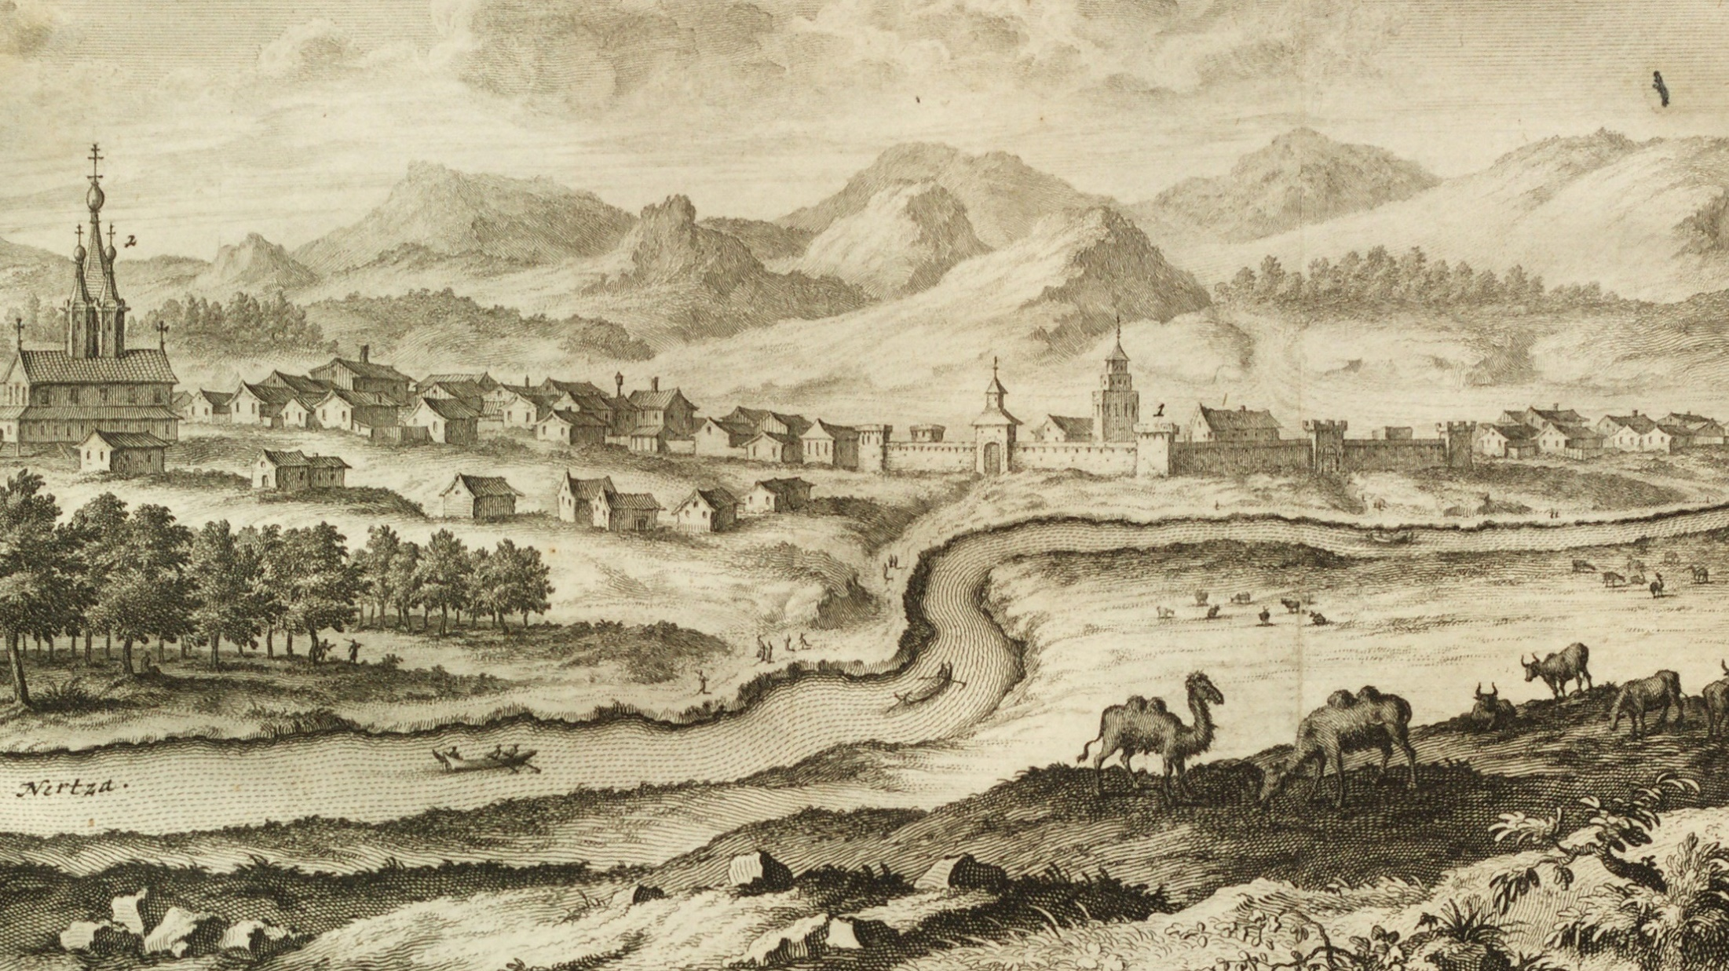
Вид на Нерчинск XVIII века
Ещё одним направлением внешней политики Российской империи в 1725–1762 годах было восточное.

Slide 55
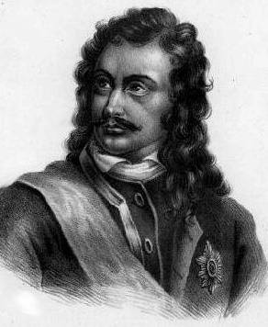
В конце 1725 года из Петербурга к императору Китая Юнчжэну отправилось посольство графа Саввы Владиславича-Рагузинского.

Slide 56
Кяхтинский договор 1727 года
1
Проведение демаркации русско-китайской границы на протяжении 2500 км.

Slide 57
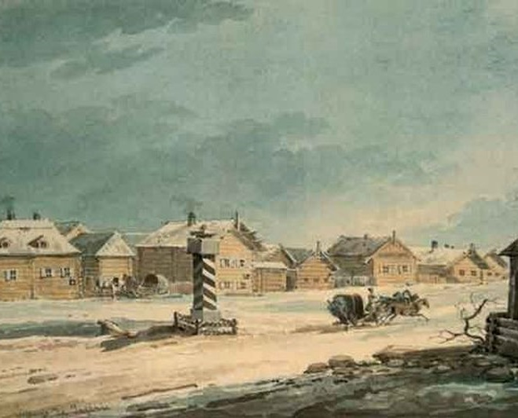
Демаркация —
это проведение какой- либо разделяющей черты, определение границы.

Slide 58
Кяхтинский договор 1727 года
1
Проведение демаркации русско-китайской границы на протяжении 2500 км.
2
Открытие подворья для торговых караванов и русской духовной миссии в Пекине.
3
Открытие беспошлинной торговли для российских купцов в Кяхте.
4
Доступ в Пекин для российских купцов в составе казённого каравана.

Slide 59
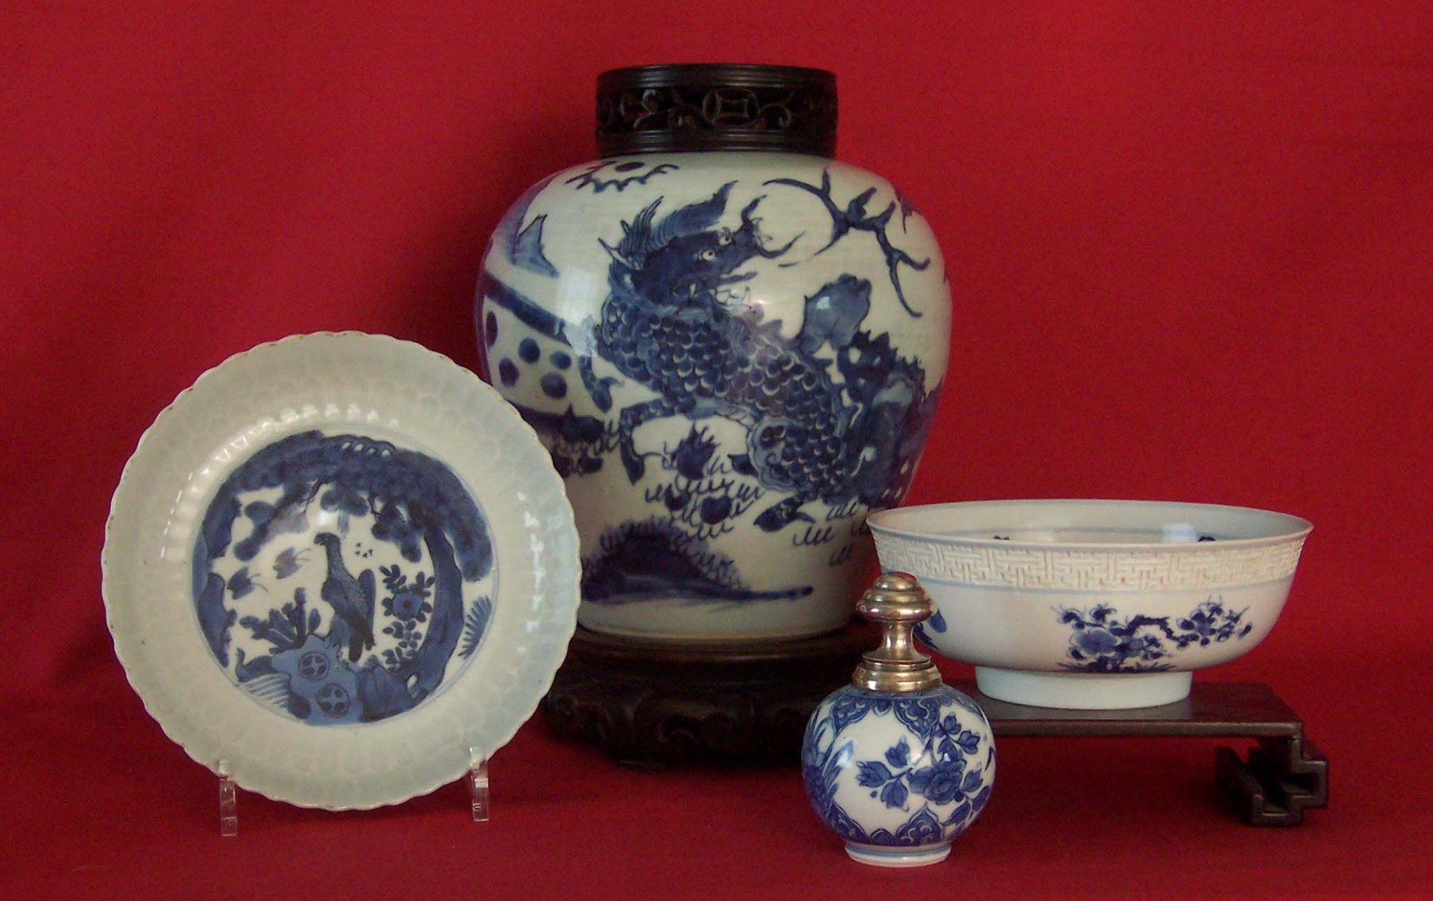
В Китае закупали чай, драгоценные металлы, фарфоровую посуду.

Slide 60
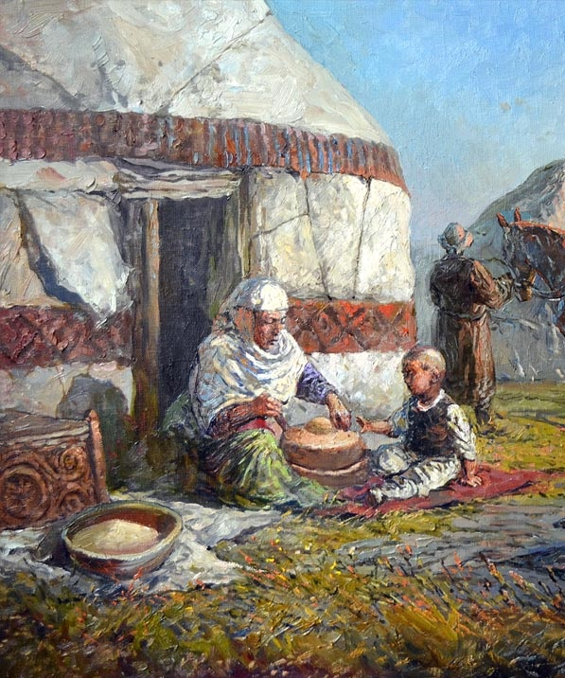
При Анне Иоанновне Россия распространила своё влияние на кочевников Западного Казахстана.

Slide 61
Восточная политика России
1
2
3
Жалованная грамота Анны Иоанновны хану Младшего жуза Абульхаиру
Принятие Абульхаира в российское подданство в феврале 1731 года
Обязательства хана верно служить императрице и выплачивать ясак

Slide 62
В июне 1739 года участники Второй Камчатской экспедиции совершили первый визит в Японию.

Slide 63
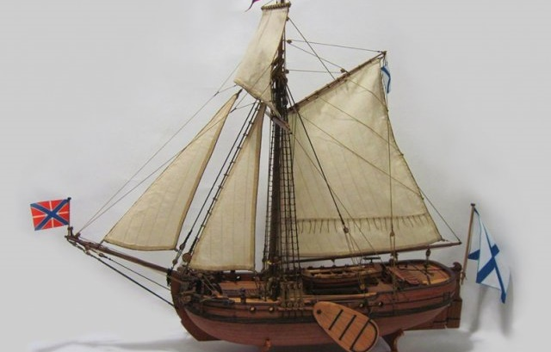
Первый визит в Японию
Отправившийся с Камчатки Вилим Вальтон на боте «Святой Гавриил» подошёл к японскому острову Хонсю.

Slide 64
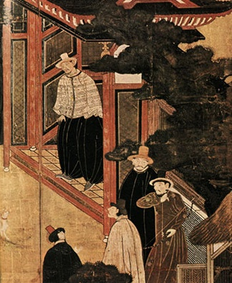
Русские моряки высадились на берег, но из-за отсутствия переводчика не вступали в контакт с японскими властями.

Slide 65
Восточная политика России
1
2
3
Разгром Джунгарского ханства войсками Китая в 1754 году
Решение Коллегии иностранных дел принять под защиту
ойратов и алтайцев в 1756 году
Присоединение к России территории Горного Алтая

Slide 66
Внешняя политика России в 1725–1762 годах
1
Государство проводило активную внешнюю политику в европейском направлении.
2
Россия теряла выход к Чёрному и Азовскому морям.
3
Все территории, приобретённые в ходе Семилетней войны, были возвращены.

Slide 67
Внешняя политика России в 1725–1762 годах
4
Были укреплены торговые связи с Китаем.
5
Присоединены земли Горного Алтая и Младшего Казахского жуза.
6
Внешняя политика отражала статус великой европейской державы.

